Slide 1

Държавен изпит за придобиване на трета степен на професионална квалификация – част по теория на професията по професия код 481030 „Приложен програмист” специалност код 4810301 „Приложно програмиране”
Тема: Генератор и четец на QR кодове / Баркодове
Дипломант: Таня Пишарова

Slide 2
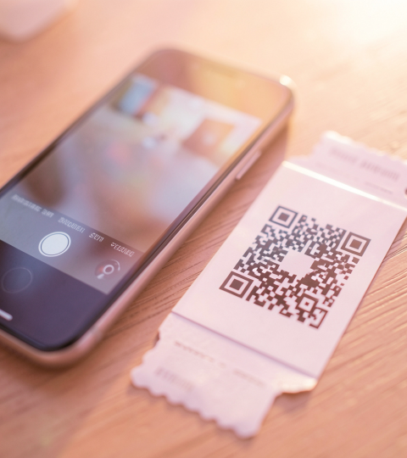
Тема и актуалност
Notes:
1.Проектът създава уеб приложение за генериране и четене на QR кодове, което улеснява управлението на билети и инвентаризация чрез автоматична идентификация.
2.Включва модули за създаване и разчитане на QR кодове, базирани на съвременни технологии като Django, OpenCV и други, осигуряващи цялостна функционалност.

Slide 3
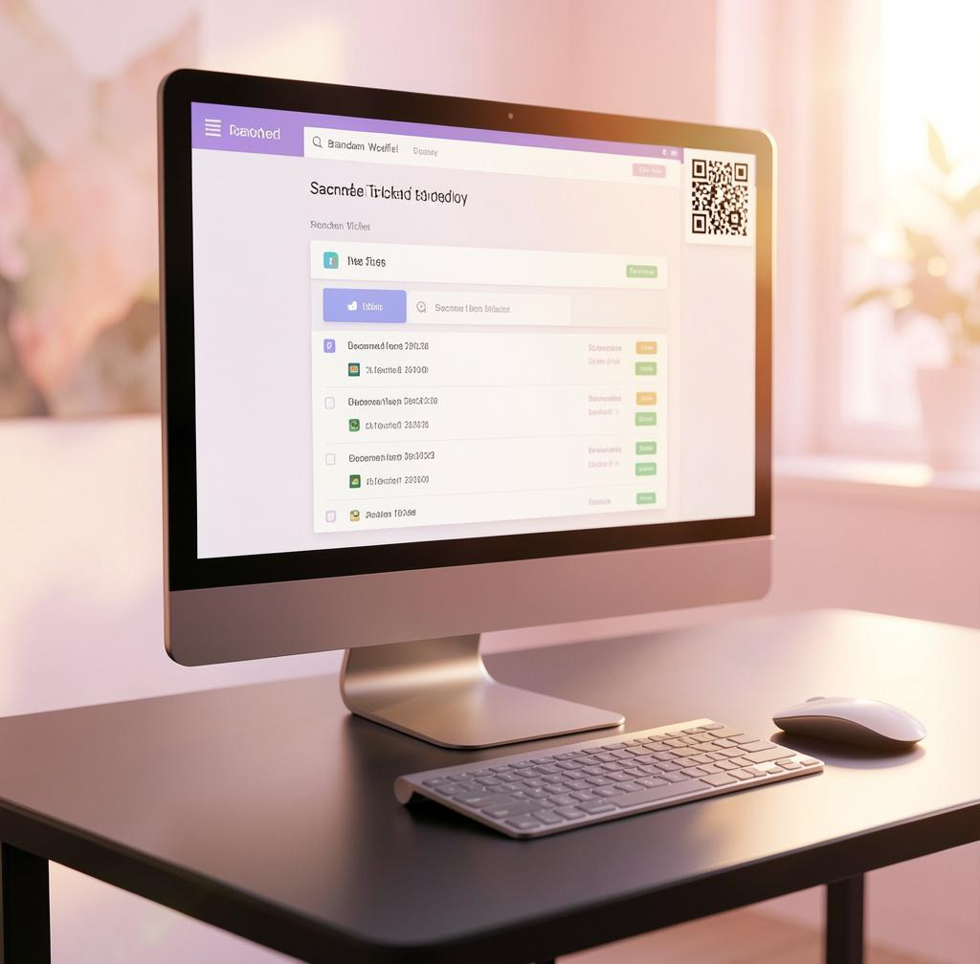
Цел и основни задачи
Notes:
Основната цел е създаване на работещо приложение с два модула: генериране на QR код от текст/URL и разчитане на QR код от качено изображение с последваща проверка в база данни.
Задачите включват анализ на стандарта, избор на технологии, проектиране на архитектура и реализация на бизнес логика.

Slide 4
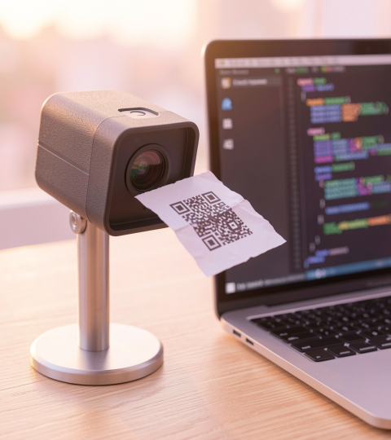
Теоретични основи на QR кодовете
Notes:
QR кодовете са двумерни матрични кодове, дефинирани от стандарт ISO/IEC 18004. Те поддържат различни режими на кодиране и нива на корекция на грешки, което позволява възстановяване на информацията дори при частично увреждане.

Slide 5
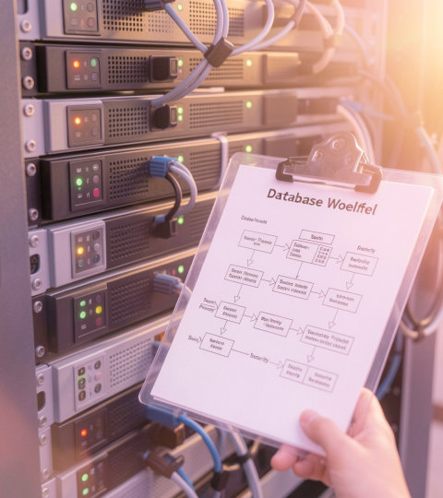
Архитектура на системата
Notes:
Приложението е реализирано по клиент–сървърен модел с използване на Django.
Архитектурата включва потребителски интерфейс, сървърна логика, модул за генериране и модул за декодиране, свързани с база данни.

Slide 6





Използвани технологии
Notes:
Основни технологии са Python и Django, qrcode и Pillow за генериране на QR изображения, OpenCV за декодиране на QR кодове, SQLite за база данни и Bootstrap за интерфейс.
Изборът осигурява стабилност, сигурност и възможност за разширяване.

Slide 7
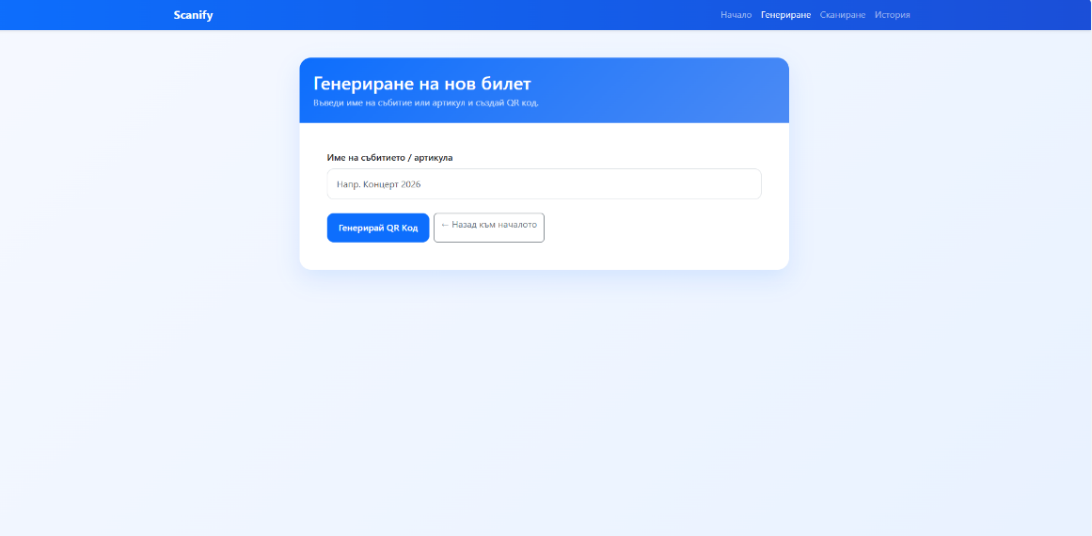
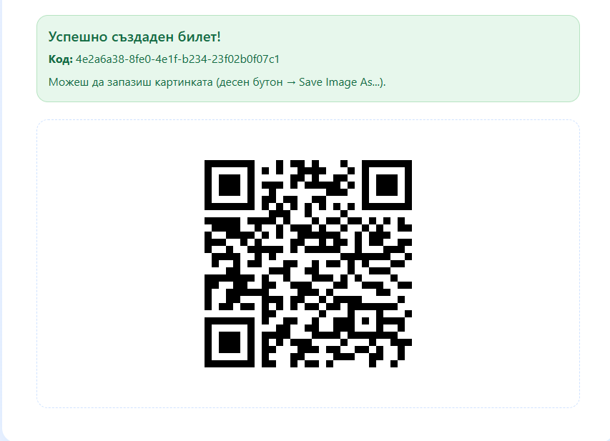
Модул за генериране на QR кодове
Notes:
В модула за генериране на QR код потребителят въвежда текст или URL, системата валидира входните данни и генерира QR код с подходящо ниво на корекция на грешки.
Кодът се визуализира и може да бъде изтеглен като изображение.

Slide 8
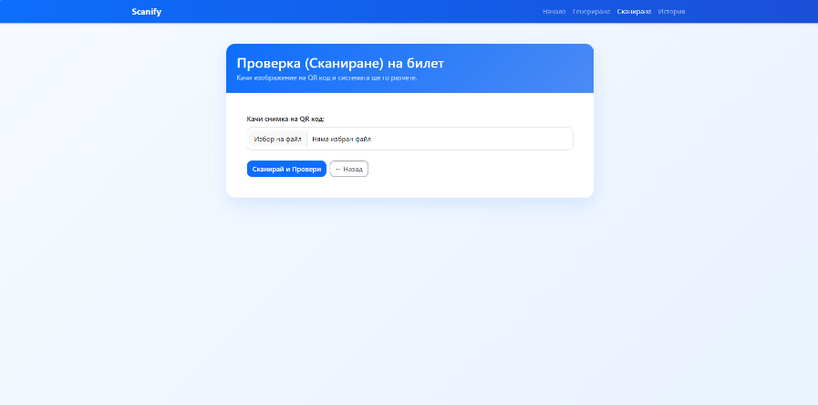
Модул за разчитане и верификация
Notes:
В модула за сканиране и верификация потребителят качва изображение с QR код. Системата използва OpenCV за автоматично разпознаване и декодиране.
Полученият идентификатор се проверява в базата данни и се извършва действие (напр. маркиране на билет като използван).

Slide 9
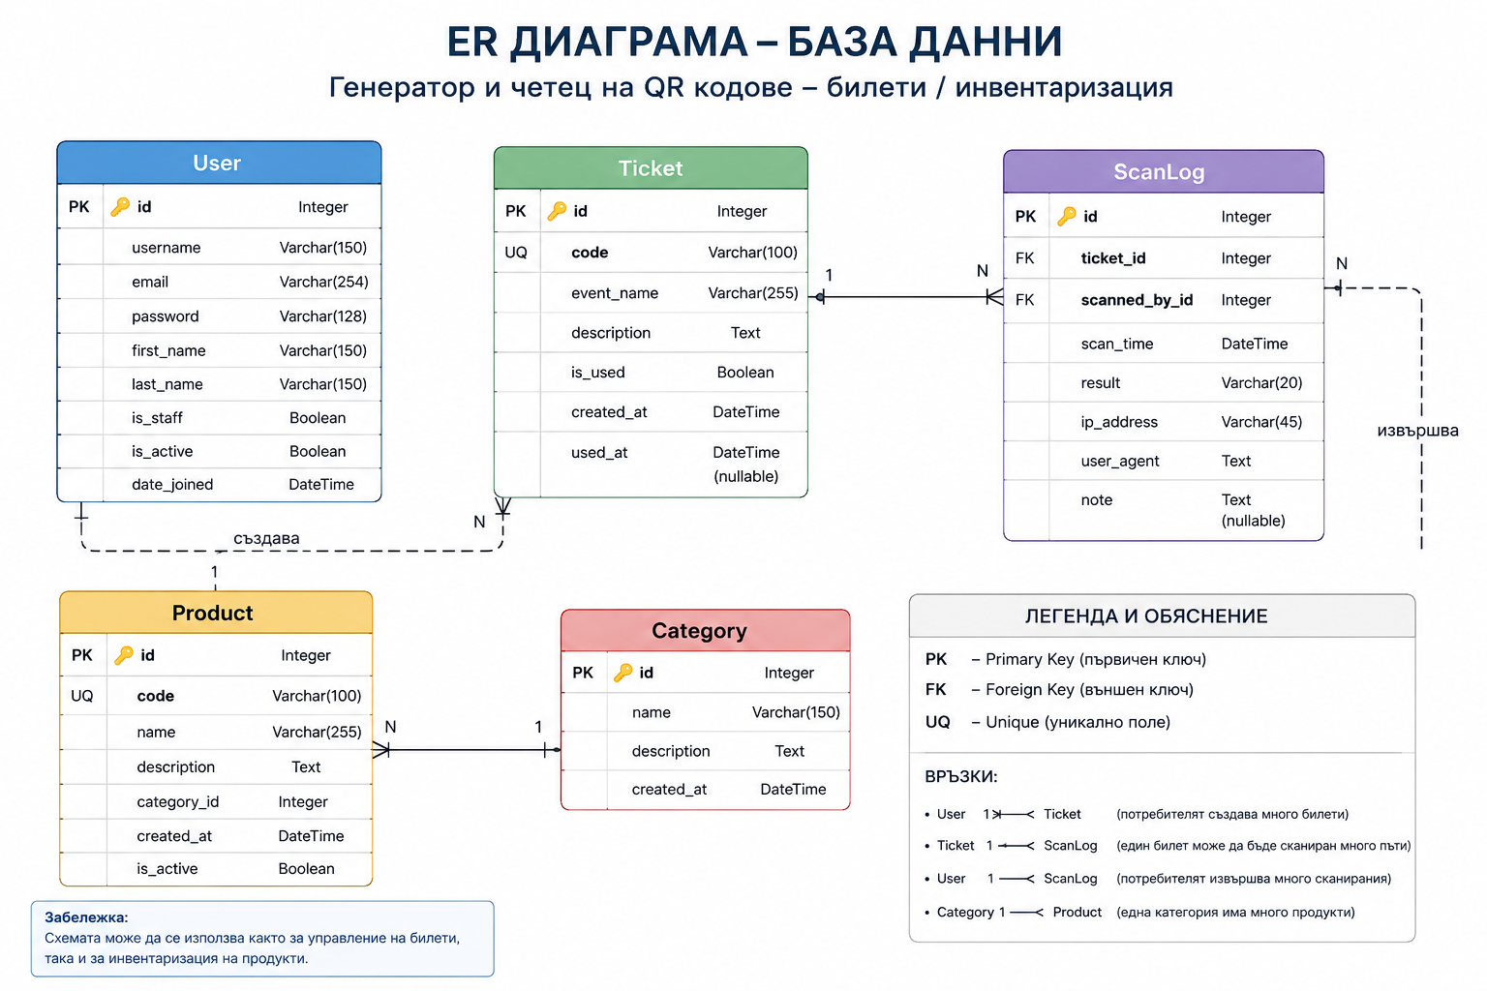
База данни и бизнес логика
Notes:
Създадени са модели Ticket и ScanLog за съхранение на билети и история на сканиранията.
При валиден код системата регистрира дата и час на използване, а при невалиден или вече използван код извежда съобщение.

Slide 10

Сигурност и обработка на грешки
Сървърна валидацизация
Защита срещу повторно използване
OpenCV проверка на QR код
Обработка на грешки
Reed-Solomon корекция на грешки
Notes:
Системата използва сървърна валидация, защита срещу често срещани уеб атаки и минимализация на данните в QR кода.
Обработват се грешки като липсващ QR код, нечетимо изображение или несъществуващ запис в базата данни.

Slide 11

Резултати и възможности за развитие
Notes:
Разработено е напълно функциониращо уеб приложение, което може да се демонстрира локално.
Възможни разширения включват REST API, мобилна версия, поддръжка на други кодове и интеграция с външни системи.

Slide 12
Благодаря Ви за вниманието!

